Slide 1
“Organización de los seres vivos”
Objetivo: Reconocer y explicar que los seres vivos están formados por una o más células y que estas se organizan en tejidos, órganos y sistemas.
5° BÁSICO
Ciencias Naturales

Slide 2
OBSERVA EL SIGUIENTE VIDEO:
https://www.youtube.com/watch?v=l8yc-6x4hFU&ab_channel=Biologicamente

Slide 3
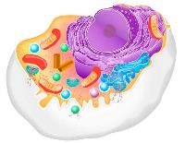
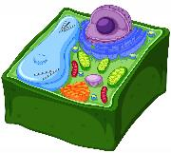
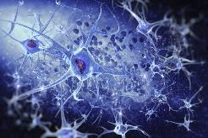
Primer nivel: Célula
La célula es la unidad básica de todo ser vivo y es el primer nivel en el que se organizan. Una célula está formada por varios componentes que se encuentran coordinados entre sí. Ejemplos de células son las neuronas, los glóbulos blancos, las células musculares, entre muchas otras. En la imagen, la célula ha sido ampliada para efectos explicativos, ya que en la realidad es mucho más pequeña que un órgano o un tejido.
CÉLULA ANIMAL
CÉLULA VEGETAL
SISTEMA NEURONAL

Slide 4
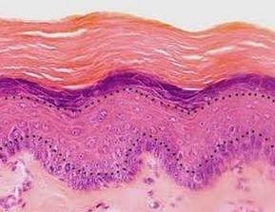
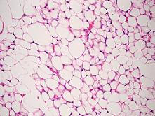
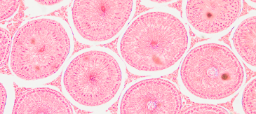
Segundo nivel: Tejido
Un tejido es un grupo de células similares que cumplen una función específica. Por ejemplo, el tejido epitelial de las paredes del intestino se conforma por una gran cantidad de células que trabajan de manera coordinada.
TEJIDO EPITELIAL
GRUPO CELULAR
GRUPO CELULAR

Slide 5
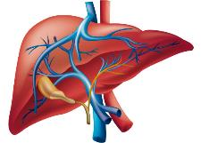
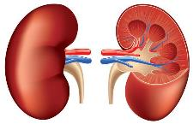
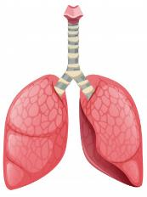
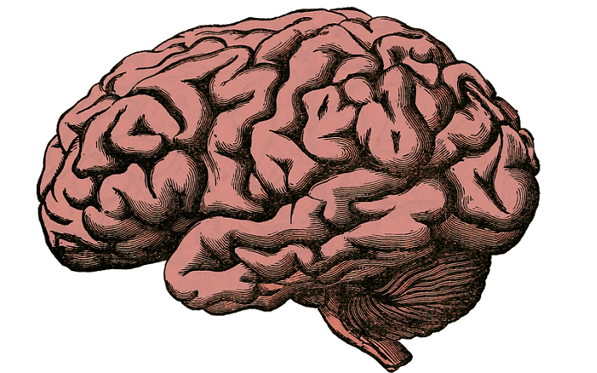
Tercer nivel: Órgano
Un órgano es una estructura compuesta por un grupo de tejidos que cumplen un papel determinado. Por ejemplo, el intestino grueso es un órgano que forma parte del sistema digestivo.
HÍGADO
RIÑONES
CORAZÓN
CEREBRO
PULMONES

Slide 6
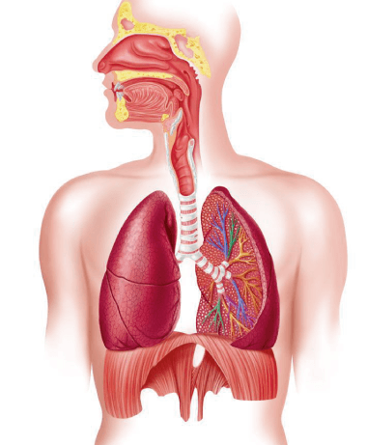
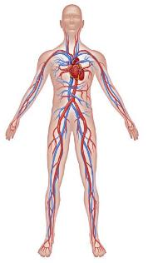
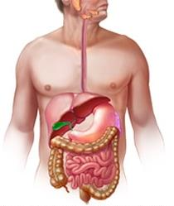
Cuarto nivel: Sistema
Un sistema es un grupo de órganos que en conjunto cumplen una función. Ejemplos de estos son el sistema digestivo, el respiratorio, el circulatorio, el nervioso, entre otros.
SISTEMA RESPIRATORIO
SISTEMA DIGESTIVO
SISTEMA CIRCULATORIO

Slide 7
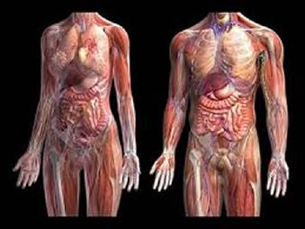
Quinto nivel: Organismo
Un organismo es un ser vivo formado por varios sistemas de órganos. Cada uno cumple funciones esenciales para que este se mantenga con vida
Tu cuerpo completo compone un organismo, el que se constituye por varios sistemas, cada uno de los cuales está formado por una serie de órganos. Si miramos un órgano, veremos que este se conforma por tejidos y cada uno de ellos, por células. Por lo tanto, podemos afirmar que tu cuerpo se constituye por una enorme cantidad de células de diferentes tipos, las que se organizan para cumplir funciones que permiten, por ejemplo, que ahora estés leyendo este texto. Las formas en las que se organizan estas estructuras se denominan niveles de organización biológica

Slide 8
muchas
gracias

